Slide 1
การยื่นคำร้องขอรับเงินช่วยเหลือเบื้องต้นกรณีผู้ให้บริการ ติดเชื้อไวรัสโคโรนา 2019 จากการให้บริการสาธารณสุข

Slide 2
แนวทางการยื่นคำร้องขอรับเงินช่วยเหลือเบื้องต้น
ได้รับความเสียหายจากผู้รับบริการสิทธิบัตรทอง
ยื่นคำร้อง
ได้รับความเสียหายจากผู้รับบริการสิทธิอื่นๆที่ไม่ใช่บัตรทอง
(ขรก. อปท. ประกันสังคม รัฐวิสาหกิจ ครูเอกชน ต่างด้าว)
ยื่นคำร้อง
สำนักปลัดกระทรวงสาธารณสุข

Slide 3
คำนิยาม
ผู้ให้บริการ หมายความว่า บุคคลซึ่งให้บริการสาธารณสุข และให้หมายความรวมถึงบุคคลที่ให้การช่วยเหลือหรือสนับสนุนการให้บริการสาธารณสุขไม่ว่าจะมีหน้าที่โดยตรงหรือไม่
เงินช่วยเหลือเบื้องต้น หมายความว่า เงินที่จ่ายให้แก่ผู้ให้บริการที่ได้รับความเสียหายจากการให้บริการสาธารณสุขของหน่วยบริการ เครือข่ายหน่วยบริการ และหน่วยบริการที่รับการส่งต่อผู้รับบริการ
บริการสาธารณสุข หมายความว่า บริการด้านการแพทย์และสาธารณสุข เพื่อการสร้างเสริมสุขภาพ การป้องกันโรค การตรวจวินิจฉัย การปฏิบัติการด้านการแพทย์และสาธารณสุขการรักษาพยาบาลและการฟื้นฟูสมรรถภาพ

Slide 4
การยื่นคำร้องขอรับเงินช่วยเหลือเบื้องต้นกรณีผู้ให้บริการ ติดเชื้อไวรัสโคโรนา 2019
จากการให้บริการผู้รับบริการสิทธิบัตรประกันสุขภาพถ้วนหน้า (บัตรทอง)

Slide 5
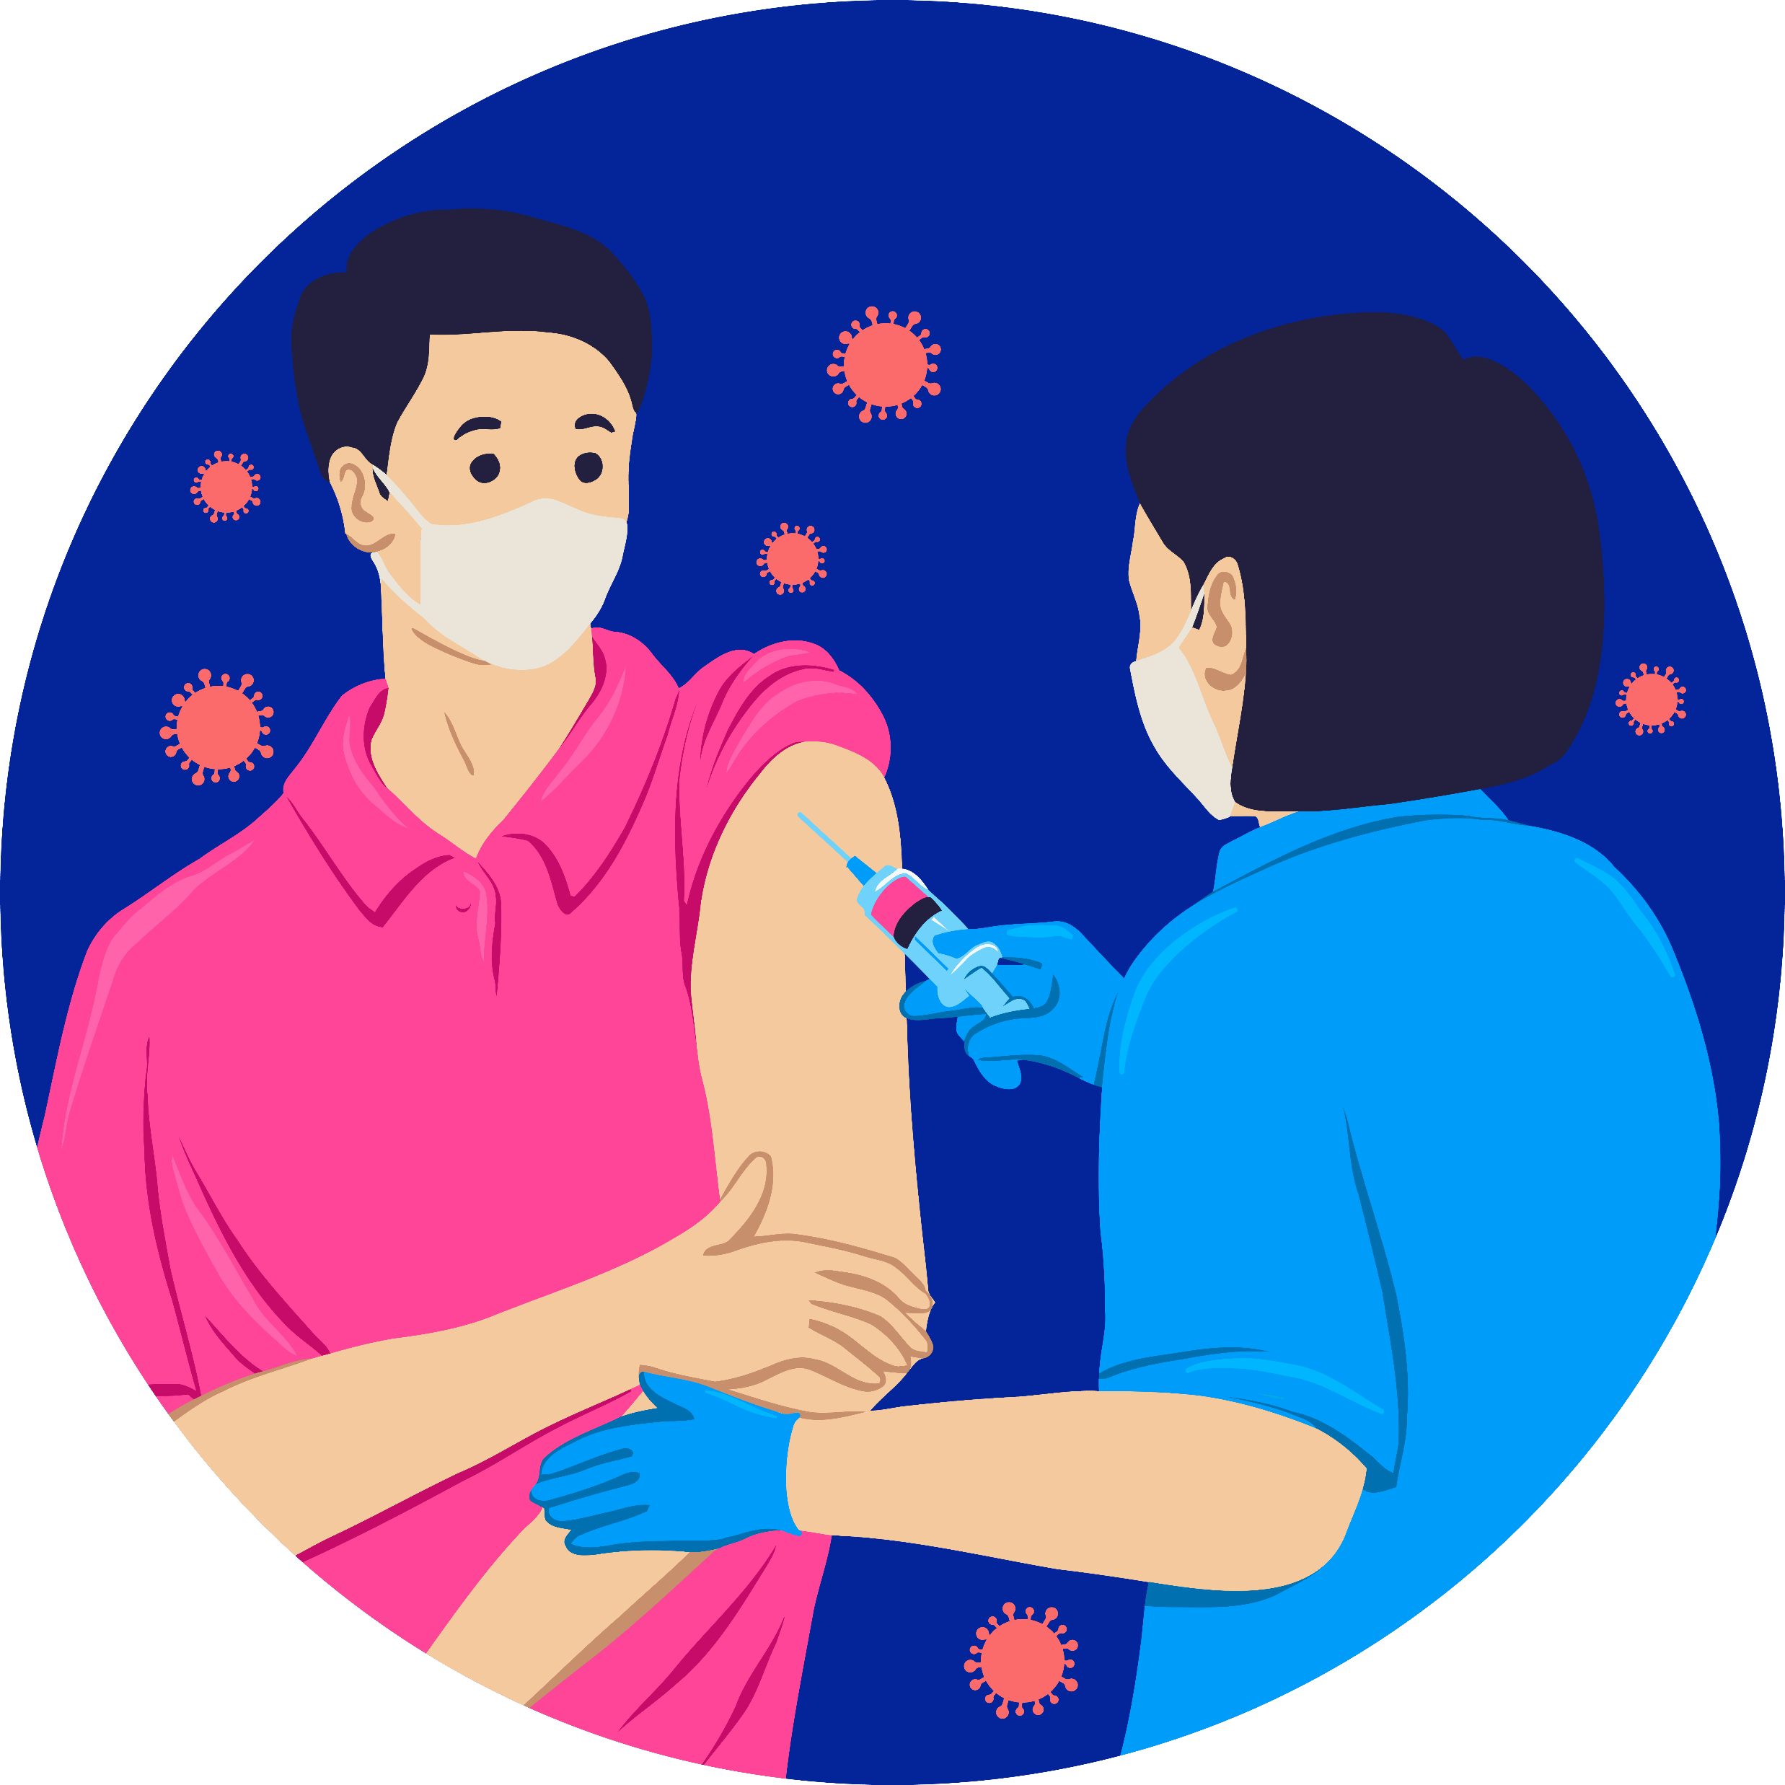
ขั้นตอนการขอรับเงินช่วยเหลือเบื้องต้น กรณีผู้ให้บริการติดเชื้อไวรัสโคโรนา 2019 จากการให้บริการผู้รับบริการสิทธิ UC
1.
2.
3.
ผู้ให้บริการติดเชื้อไวรัสโคโรนา 2019
จากการให้บริการผู้ป่วยสิทธิ UC
ผู้เสียหาย/ทายาท/ผู้มีอุปการะ/หน่วยบริการที่ให้บริการ
ยื่นคำร้องคำร้องขอรับเงินช่วยเหลือเบื้องต้น ภายใน 1 ปี
สถานที่ยื่นคำร้อง หน่วยบริการต้นสังกัด
หน่วยรับคำร้อง รวบรวมเอกสาร
ส่งให้ สสจ.
สสจ.ส่งเอกสารให้
สปสช.เขต 6 ระยอง
อุทธรณ์
7.
กรณีไม่เห็นด้วยยื่นอุทธรณ์ มายัง สสจ.ภายใน 30 วัน นับแต่ทราบผลการพิจารณา
ไม่เห็นด้วย
เห็นด้วย
6.
4.
5.
1)สปสช.เขต โอนเงินช่วยเหลือเบื้องต้นให้หน่วยบริการ
2)หน่วยบริการแจ้งผู้เสียหายรับเงินช่วยเหลือเบื้องต้น
สปสช.เขต เตรียมเอกสาร
จัดประชุมคณะอนุกรรมการฯระดับเขต
พิจารณาจ่ายเงินช่วยเหลือเบื้องต้น
สปสช.เขต จัดทำหนังสือแจ้งผลการพิจารณา ให้ผู้ยื่นคำร้อง/หน่วยบริการ/สสจ.ทราบ

Slide 6
การนับระยะเวลาการยื่นคำร้อง
ยื่นคำร้อง ภายใน 1 ปี นับแต่วันที่รับทราบความเสียหาย
กรณีอุทธรณ์ให้ยื่นอุทธรณ์ ภายใน 30 วันนับแต่วันที่ได้รับทราบผลการวินิจฉัยแล้ว
6

Slide 7
เอกสารประกอบการยื่นคำร้อง
1.แบบคำร้องของผู้ให้บริการที่ได้รับความเสียหาย ระบุ
- ชื่อ ตำแหน่ง หน้าที่ความรับผิดชอบของผู้ให้บริการ
- ความเสียหายที่เกิดจากการให้บริการ
- ชื่อหน่วยบริการ
- วัน เวลาและพฤติการณ์ที่เกิดความเสียหาย
- วันที่ทราบความเสียหาย (ต้องยื่นคำร้องภายใน 1 ปี นับแต่วันที่ทราบความเสียหาย)
- สถานที่ติดต่อ

Slide 8
เอกสารประกอบการยื่นคำร้อง
เอกสารของผู้ให้บริการ
สำเนาบัตรประจำตัวประชาชน หรือบัตรข้าราชการของผู้เสียหาย/ผู้ยื่นคำร้อง
ใบมรณบัตร (กรณีเสียชีวิต)
คำสั่งหรือหนังสือมอบหมายให้ปฏิบัติหน้าที่
กรณีที่เป็นลูกจ้าง แนบคำสั่งจ้าง
ตารางการปฏิบัติงานหรือบันทึกการลงชื่อปฏิบัติงาน
ใบรับรองแพทย์ /ผลการตรวจหาเชื้อไวรัสโคโรนา 2019 /แบบสอบสวนโรค
สำเนาเวชระเบียนและเอกสารประกอบการรักษาในส่วนที่เกี่ยวข้องกับความเสียหาย
ไทม์ไลน์ของผู้เสียหาย
เอกสารอื่นๆ ที่เป็นประโยชน์ต่อการพิจารณา

Slide 9
เอกสารประกอบการยื่นคำร้อง
เอกสารของผู้รับบริการที่สัมพันธ์กับการให้บริการ
1.สำเนาเวชระเบียน และผลการตรวจหาเชื้อไวรัสโคโรนา 2019 ของผู้รับบริการที่เกี่ยวข้อง
กรณีที่ไม่สามารถระบุได้ว่าติดเชื้อจากผู้รับบริการรายใด ให้ส่งทะเบียนรายชื่อผู้รับบริการที่ติดเชื้อ
ไวรัสโคโรนา 2019 ที่เข้ารับบริการในช่วงเวลาที่สัมพันธ์กับการติดเชื้อ
2.เอกสารตรวจสอบสิทธิของผู้รับบริการ

Slide 10
การยื่นคำร้องขอรับเงินช่วยเหลือเบื้องต้นกรณีผู้ให้บริการ ติดเชื้อไวรัสโคโรนา 2019
จากการให้บริการผู้รับบริการสิทธิอื่นๆ ที่ไม่ใช่บัตรทอง

Slide 11
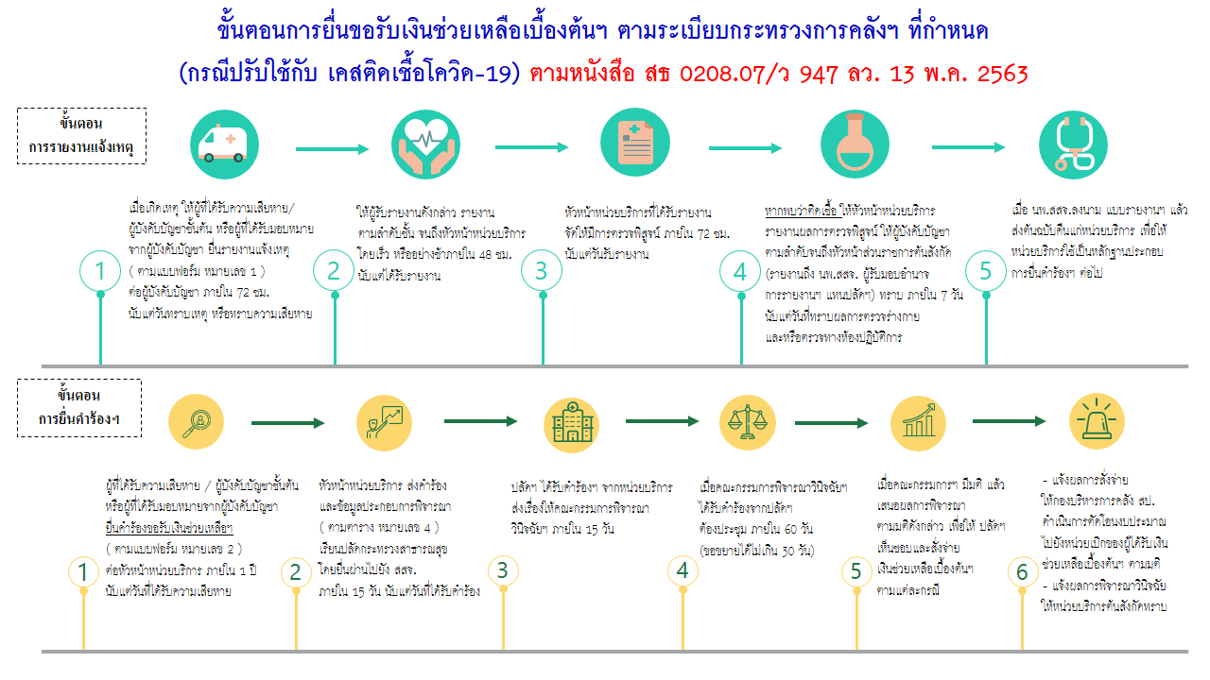
รายงานหัวหน้างาน
รายงานผู้บังคับบัญชา
ตรวจสอบข้อเท็จจริง
รายงาน นพ.สสจ.

Slide 13
ประเภทความเสียหายของผู้ให้บริการ
ประเภทความเสียหาย | จ่ายเงินช่วยเหลือเบื้องต้น
เสียชีวิต หรือทุพพลภาพอย่างถาวร หรือเจ็บป่วยเรื้อรังที่ต้องได้รับการรักษาตลอดชีวิตและมีผลกระทบอย่างรุนแรงต่อการดำรงชีวิต | ตั้งแต่ 240,000 บาท แต่ไม่เกิน 400,000 บาท
สูญเสียอวัยวะหรือพิการที่มีผลกระทบต่อการดำเนินชีวิต | ตั้งแต่ 100,000 บาท แต่ไม่เกิน 240,000 บาท
บาดเจ็บหรือเจ็บป่วยต่อเนื่อง | ไม่เกิน 100,000 บาท
หมายเหตุ : แหล่งเงินเพื่อจ่ายเงินช่วยเหลือเบื้องต้น
สำนักงานหลักประกันสุขภาพแห่งชาติ : ค่าบริการทางการแพทย์เหมาจ่ายรายหัว
สำนักปลัดกระทรวงสาธารณสุข : เบิกจ่ายจากเงินงบประมาณ

Slide 14
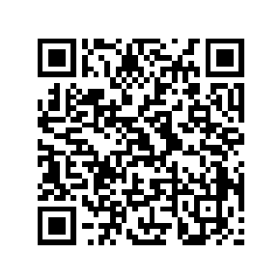
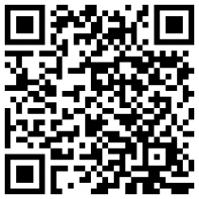
ดาวน์โหลดเอกสาร
bit.ly/HR_W42563
http://team.sko.moph.go.th/content/view/?id=817&ContentSearch%5Bcat_id%5D=46
เอกสารการขอรับเงินช่วยเหลือเบื้องต้นฯ
กรณีติดเชื้อไวรัสโคโรนา 2019 (สิทธิ UC)
เอกสารการขอรับเงินช่วยเหลือเบื้องต้นฯ
กรณีติดเชื้อไวรัสโคโรนา 2019 (สิทธิอื่นๆที่ไม่ใช่ UC)

